Slide 1
Варијации

Slide 2
Варијации
1) Напиши различни варијации кои можиш да ги забележиш помеѓу кучињата

Slide 3
Варијации
Објаснете ја важноста на биолошката разновидност во животната средина
Разликата помеѓу континуирана и неконтинуирана варијација.

Slide 4
Континуирана и неконтинуирана варијација

Slide 5
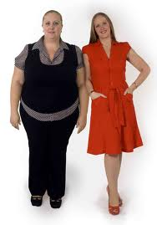
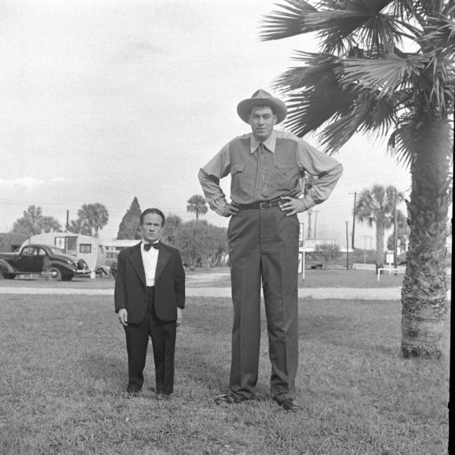
Континуирана варијација

Slide 6
Континуирана варијација
Разлики во една функција која може да се менува постепено и имаат опсег на вредности
на пример, човековите висина се менува како што децата растат Континуирани варијацијии се или предизвикани од фактори на животната средина, или многу различни гени, или комбинација од двете

Slide 7
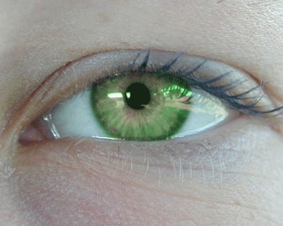
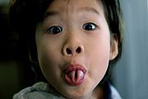
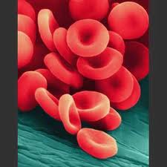
Дисконтинуирана варијација

Slide 8
Дисонтинуирана варијација
Разлики во една карактеристика која има само неколку опции на пример, боја на очите, маж или жена сл.. Дисконтинуирана промена формира категории Обично е предизвикана од еден или два наследени гени Можете или да имаат ген или не, или ја имате или ја немате (тие можат да се измерат)

Slide 9
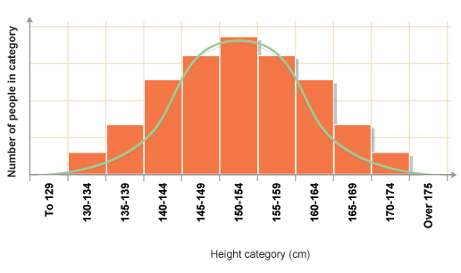
Графикони и табели
. Дисконтинуирана промена. крвни групи
Континуирана варијација. Висина може да биде заедно со скала со многу различни вредности.

Slide 10
Континуирана и неконтинуирана варијација
Континуирано варијација е функција која може да се промени постепено, како што се висината. Тој има голем број на вредности. И двата фактори на животната средина и гените влијаат континуирано варијација. Дисконтинуирана промена формира категории, како што се бојата на очите. Таа е предизвикана од вашите гени. Не можете да го смените бојата на очите.

Slide 11
Нацртајте ја табелата во вашите тетратки
Континуирана варијација | Некоконтинуирана варијација
Раззгледајте ги учениците во вашата училница ( тоа можете да го направите со вашите дома) и подредете ги во табелата.

Slide 12
Мерење на континуирана варијација
Висината е пример за континуирана варијација , можете да измерите 160 см, 160,5 см или 161 см
Тука нема поставно категории само низа на одговори.
Висината на испитаниците можете да ја претставите на график за го прикажите овој тип на континуирана варијација

Slide 13
Погледнете ги овие мерења
132 cm, 133.2cm, 135.6cm, 137cm, 137.4cm
140.5 cm, 142.9cm, 143 cm, 144cm, 145.8 cm, 146cm, 148.1cm
150 cm, 151.5cm, 153 cm, 153.6 cm, 153.5 cm, 154.2 cm, 154.6cm
155.6cm, 155.7cm, 156.8cm, 157cm, 159cm
160cm, 162cm, 164.3cm, 165cm, 167.9cm
170cm, 172cm
Кој е со најголема вредност ?
Кое се најмала вредност?
Кој е опсегот(рангот во кој се движат вредностите) ?

Slide 14
Табеларен приказ на резултатите
Висина cm | 130-134 | 135-139 | 140-144 | 145-149 | 150-154 | 155-159 | 160-164 | 165-169 | 170-174
Број на испитаници | II | III | IIII | III | II |  | III | II | I

Slide 15
Нацртајте го графикон на фреквенција
X оска - висина во „континуирани“ категории (см)
Y оска - број на испитаници
Број на испитаници
Висина cm

Slide 16
Активност
Наведете три карактеристики на организмите кои покажуваат варијација.
Идентификувајте дали би ги измериле или изброиле.

